Slide 1
VÝŽIVA ROSTLIN

Slide 2
Rozdělení rostlin podle výživy :
ROSTLINY AUTOTROFNÍ – přijímají jednoduché anorganické látky
ROSTLINY HETEROTROFNÍ – přijímají již vytvořené složité org. látky
- parazité, symbionti,
- mixotrofie
- mykorhiza

Slide 3

Získávání živin :
Fotosyntéza – C, H, O
Minerální výživa z půdních roztoků
Mimokořenová výživa
ROSTLINA
Org. látky
VODA
SUŠINA
Anorg. látky popel
Notes:
Org. Látky – po spálení unikne CO 2, HO, oxidy ..

Slide 4
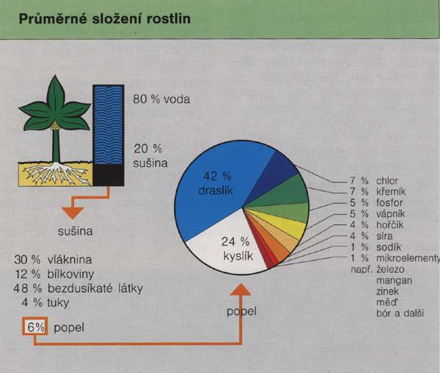

Slide 5
ANORGANICKÉ LÁTKY - 57 prvků
Makrobiogenní
více než 99 = hmoty rostlinného těla
stavební
C,H, O, N, P, K, Ca, Mg, S
2. Mikrobiogenní ( stopové )
katalytický účinek
Fe, Cu, Mn, Zn, B …
3. Ostatní
typické pouze pro některé rostliny

Slide 6
Význam prvků – příznaky nedostatku nebo nadbytku
C
základní stavební prvek
ze vzduchu, z půdy ve formě HCO ₃
H,O
stavební prvky
z vody a ze vzduchu
N
součást bílkovin, NK, enzymů, chlorofylu …
z půdy ve formě NO₃ a NH₄
nedostatek : světle zelená barva, zakrnělý růst, málo a malých plodů, předčasné kvetení
nadbytek : tmavě zelená barva, bujný růst, nevyzrálá pletiva

Slide 7
K
důležitý pro většinu metabolických pochodů, pro tvorbu glycidů, vodní režim, zvyšuje odolnost vůči suchu, reguluje pohyb průduchů
nedostatek : listy žloutnou, hnědé skvrny, konce výhonů zasychají. Rostliny mají „ zvadlý“ vzhled, plody bez chuti
P
součást NK, STP, nezbytný pro tvorbu a funkci rozmnožovacích orgánů, pro tvorbu lipidů, vazbu energie při fotosyntéze
z půdy ve formě fosforečných kyselin
nedostatek : načervenalé stonky a listy, málo květů, nevyvíjejí se, špatné oplození, rostliny zkracují veget. dobu, malá odolnost vůči mrazům

Slide 8
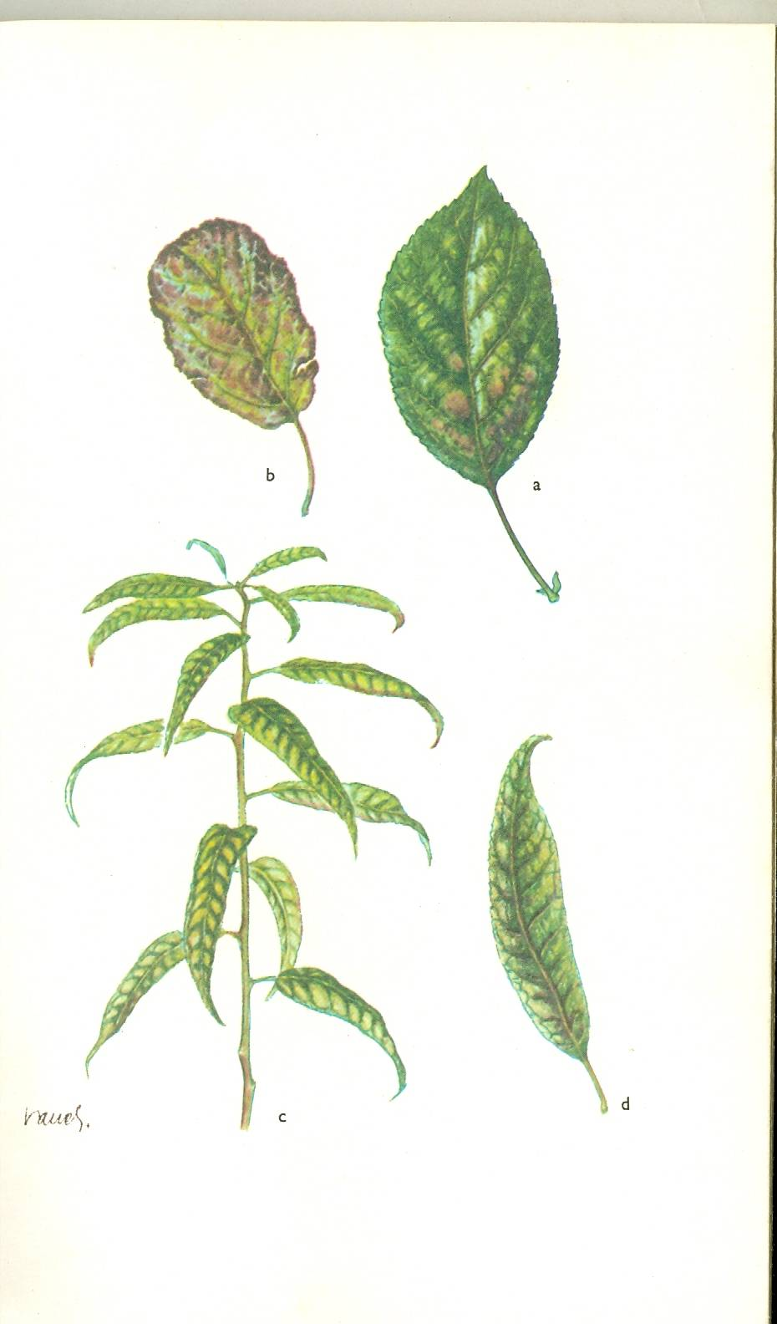
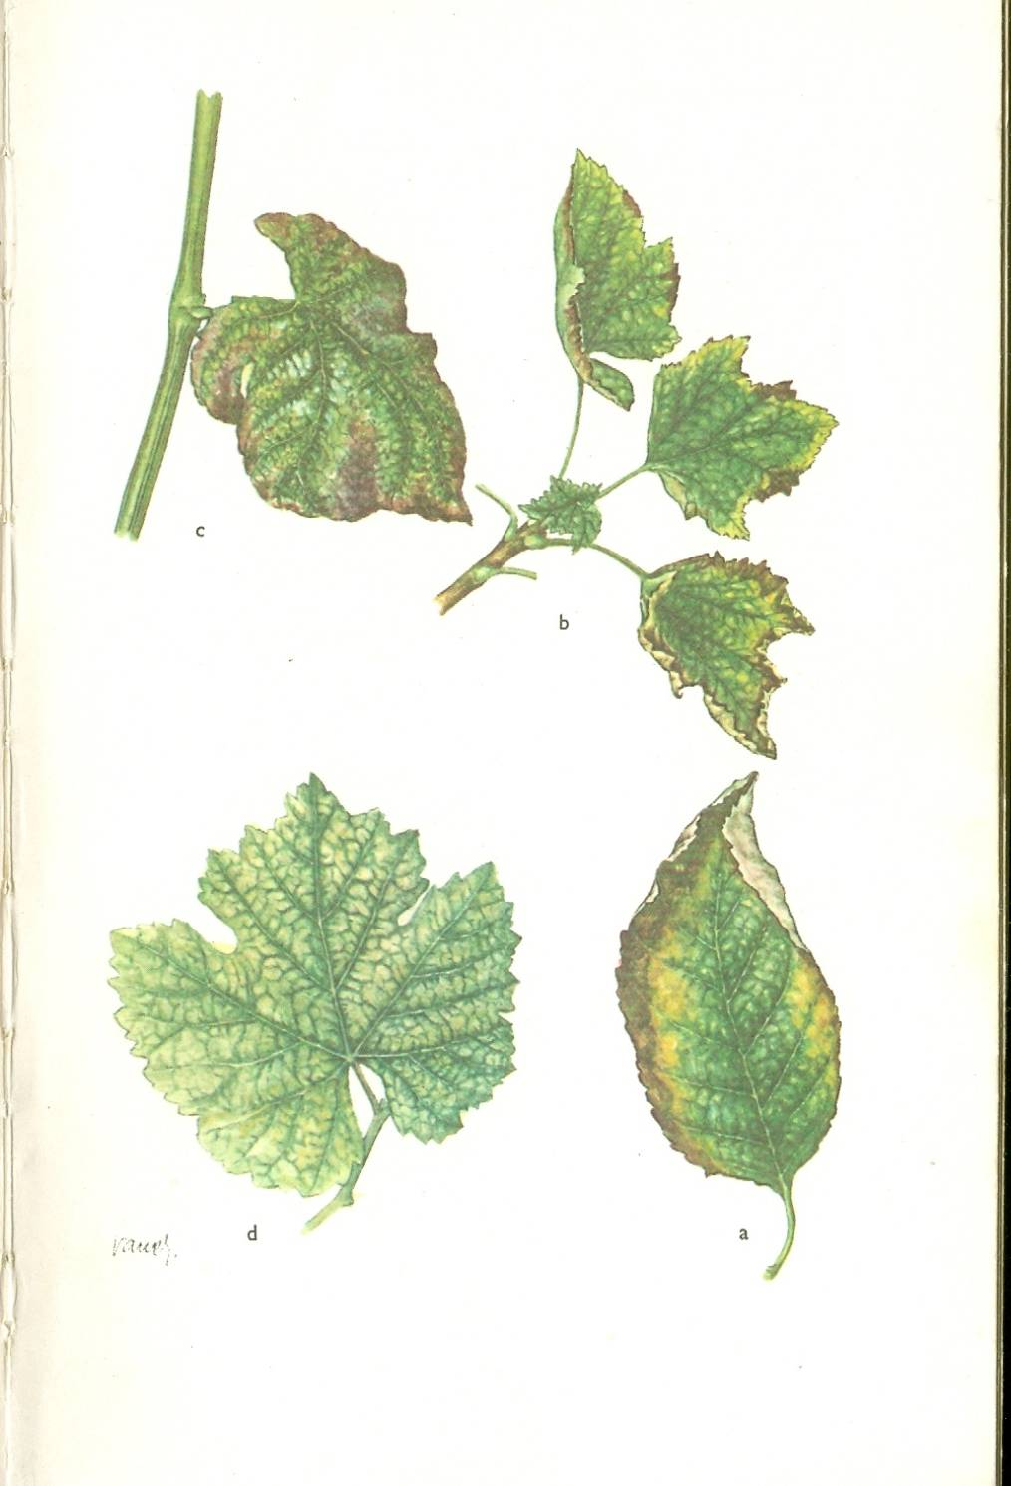

Slide 9
Ca
reguluje hospodaření s vodou, neutralizuje toxické účinky kyselin vznikajích při metabolismu, je součástí buněčných stěn
reguluje pH prostředí – pro různé rostliny různé pH
Nedostatek : zbrzdění růstu kořenů, mladé listy bledé, starší tmavě zelené, odumírání růstového vrcholu, omezení příjmu ostatních živin
do 4,5 - extrémně kyselé
4,6 – 5,0 – silně kyselé
5,1 – 5,5 – kyselé
5.6 – 6,5 - slabě kyselé
6,6 – 7,2 – neutrální
7,3 – 7,7 – alkalické
nad 7,7 – silně alkalické
Příklady vhodných pH :
Komonice – neutrální – alkalická ( nad 6,2 )
Slunečnice – slabě kyselé (5,7 – 6,5 )
Hořčice – neutrální ( 6,7 – 7,3 )
Jahodník – kyselé ( 4,5 – 6 )
Cibule – alkalické ( 6,8 – 8, 5)

Slide 10
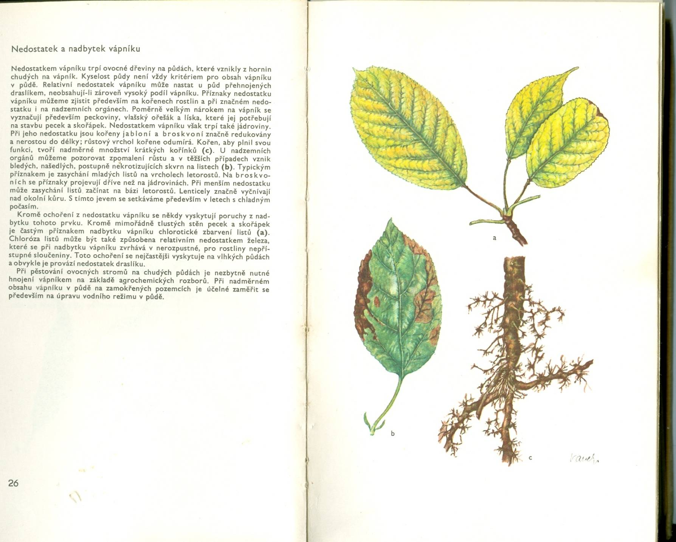

Slide 11
Mg
složka chlorofylu, působí na příjem a transport P, vytváří protiváhu Ca a K
Nedostatek : nekróza mezi nervaturou na starších listech
S
-součást aminokyselin, bílkovin, silnic
-nedostatek podobný nedostaku N, hromadí se nerozpustné N sloučeniny
Fe
-hlavně pro tvorbu chlorofylu,
-nedostatek je relativní v půdách s vysokýmpH ( nerozpustné formy )
-nedostatek : žlutozelená barva ( nervatura tmavá ) – bílá
Cu
Významně katalyzuje fotosyntézu
nedostatek : silné chlorózy, stáčení listů, omezená tvorba květů
B
Reguluje příjem ostatních látek
Nedostatek : znetvořování nejmladších listů, výrazně zkrácené nadzemní i podzemní orgány, pihovitost ovoce

Slide 12
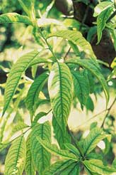
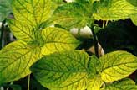
Nedostatek FE u broskvoní
Nedostatek Fe u slunečnic

Slide 13
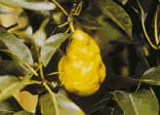
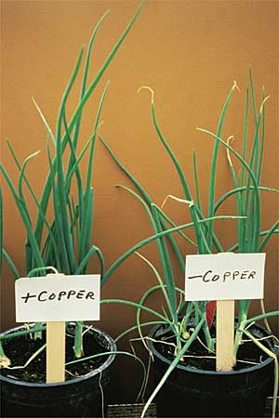
Nedostatek B
Nedostaek CU

Slide 14
MINERÁLNÍ VÝŽIVA ROSTLIN
Pěstování rostlin ( hlavně intenzivní ) = odběr vytvořené biomasy = nutnost dodání odebraných živin z půdy = HNOJENÍ
ZÁSADY HNOJENÍ :
Při volbě množství a typu hnojiva, doby a způsobu hnojení je nutno brát v úvahu celou řadu ukazatelů :
typ pěstované rostliny ( různé rostliny mají různou bilanci, hloubku kořenění, typ kořenové soustavy )
vývojové stádium rostliny
obsah živin v půdě ( + obsah dalších prvků, typ půdy, pH …)

Slide 15
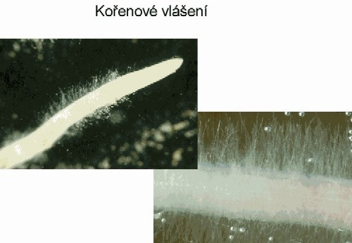
Příjem živin rostlinami
Příjem kořeny
Mimokořenová výživa
Příjem kořeny
-mladé části, hlavně kořenové vlášení
-v dvojí formě :
malé molekuly bez náboje
ionty jednotlivých prvků
NO₃ ⁻ NH₄ ⁺
Notes:
1 mm kořene kukuřice = 161 kořenových vlásků o celkové délce 146 mm, životnost 10 – 12 dnů

Slide 16
Mimokořenová výživa ( foliární )
= příjem živin listy ( ve formě vodních roztoků )
Výhody | Nevýhody
Zabránění přehnojení půd | Účinnost 50 – 60 % ( kořenová 85 – 90 % )
Účinný příjem relativně nemobilních prvků Fe, Mo, Mg …. | Nemůže zcela nahradit kořenovou výživu, hlavně makroprvků
Rychlé odstranění nedostatku živin | Nutnost použití smáčedel
Zamezení akcí s ostatními prvky v půdě
Kombinace s pesticidy

Slide 17




DRUHY HNOJIV ( podle obsažených živin )
HNOJIVA
přímá
nepřímá
Statkové
( organická )
Průmyslová
(minerální )
jednosložková
vícesložková
Hnůj
Močůvka
Kejda
Komposty
Zelené hnojení
kombinovaná
speciální

Slide 18
Zelené hnojení
= zapravování rostlin do půdy v době jejich vegetace
Význam :
přirozený způsob získávání živin
ochrana půdy proti erozi
potlačování růstu plevelů
příznivý vliv na vodní a tepelný režim půdy
zlepšení půdní struktury
remobilizace živin
zdroj humusu

Slide 19
Vhodné rostliny :
levné a dostupné semeno
rychle rostoucí
tvořící velké množství hmoty
pozor na dodržování osevních postupů
Svazenka, brutnák, hořčice, komonice, hrách, oves, vlčí bob, peluška, pohanka atd.

